Slide 1
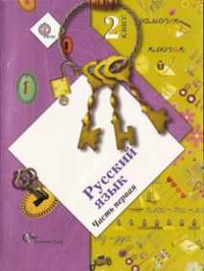
«Начальная школа 21 века»
Русский язык 2 класс
Баранник Ирина Алексеевна
Учитель начальных классов
МБОУ СОШ №12
Г. Белая Калитва п. Коксовый
Ростовской области

Slide 2
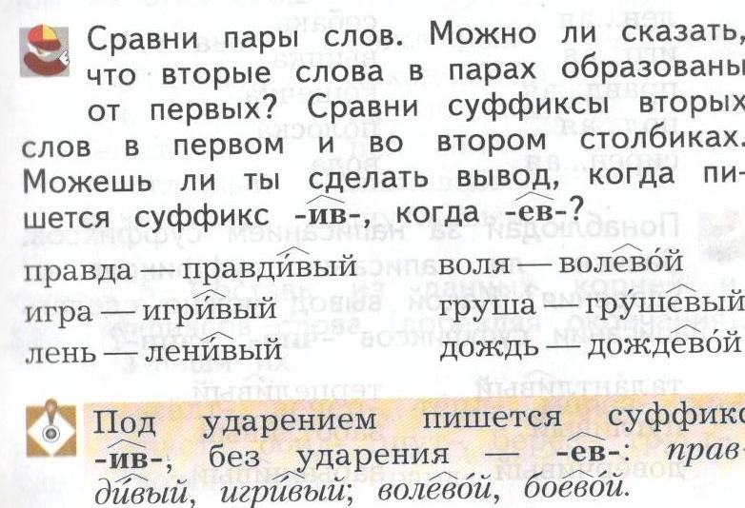

Slide 3
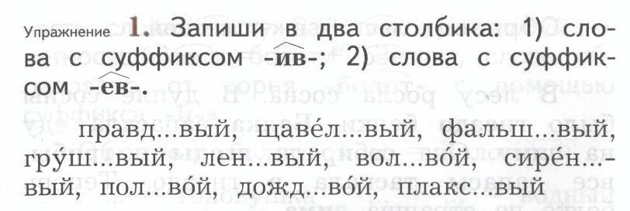

Slide 4
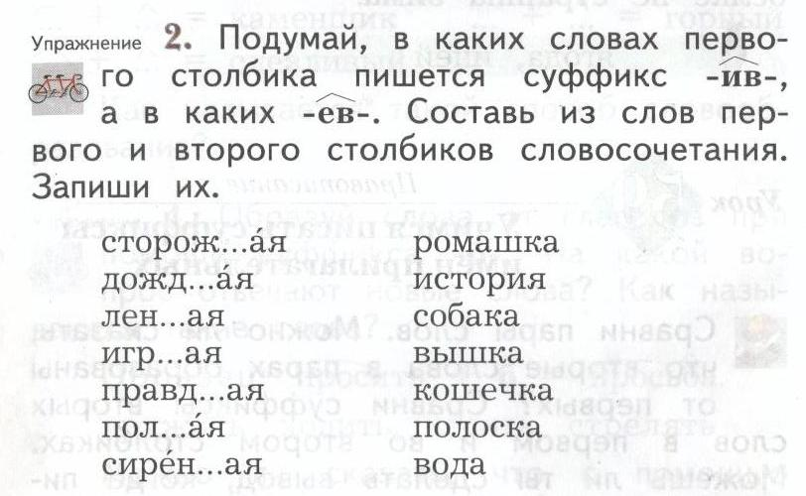

Slide 5
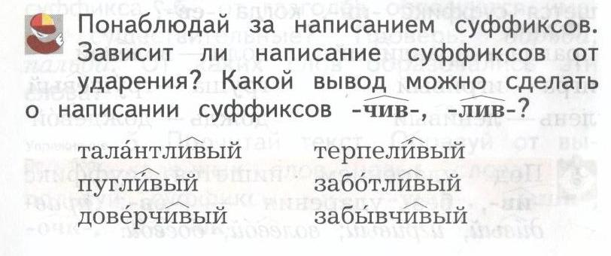

Slide 8
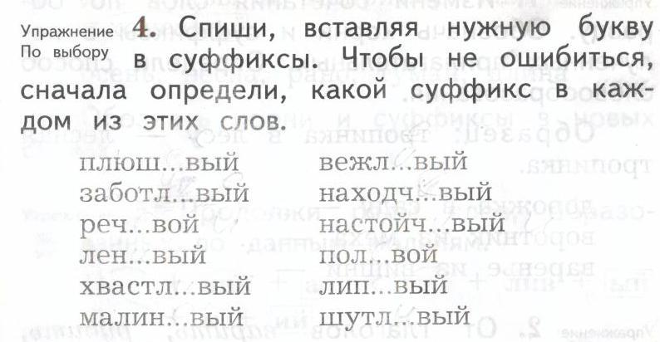

Slide 9
